Slide 1
数据结构
Ch0 课程介绍
北京邮电大学 计算机学院

Slide 2
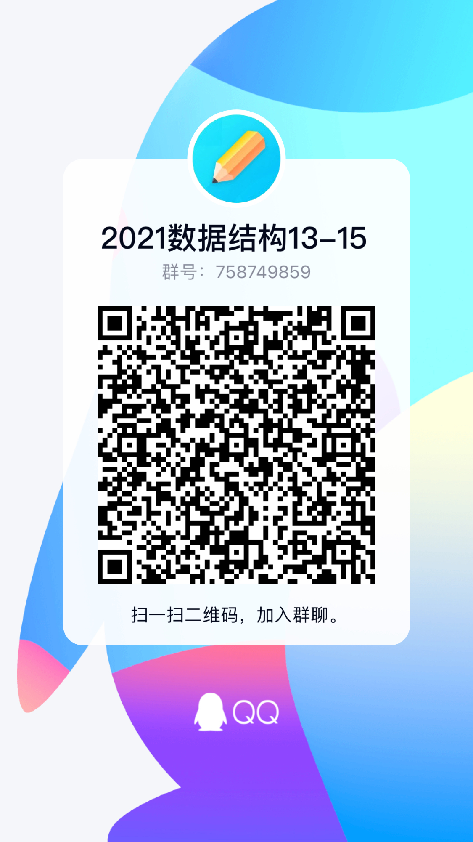
About myself
王尊亮
计算机学院网络技术中心
wangzl@bupt.edu.cn
138-1092-4936
课程QQ群：758749859

Slide 3
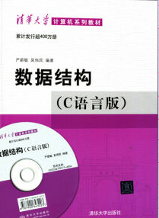
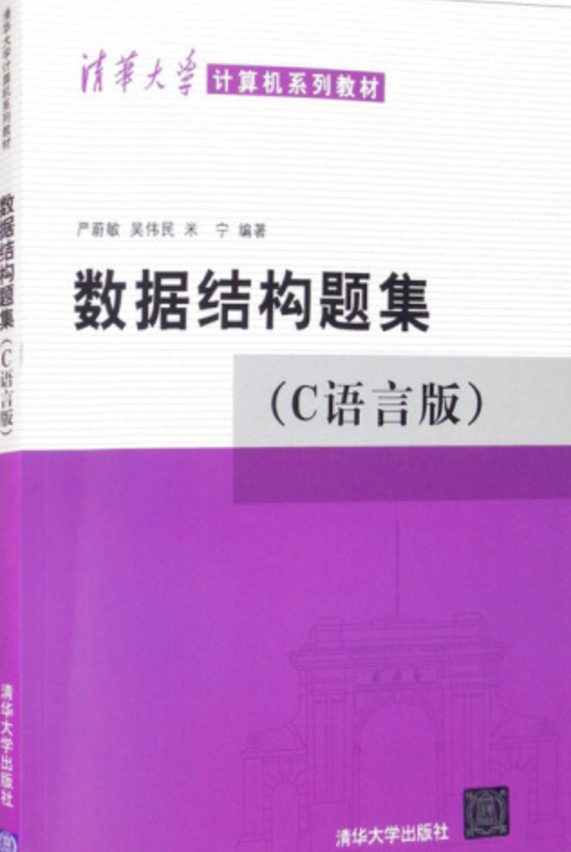
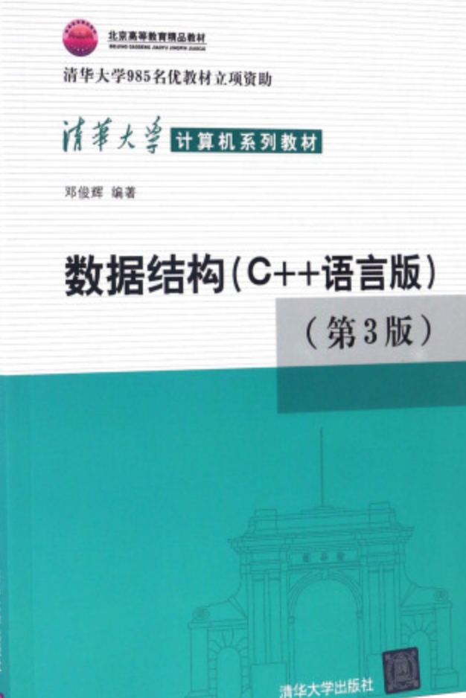
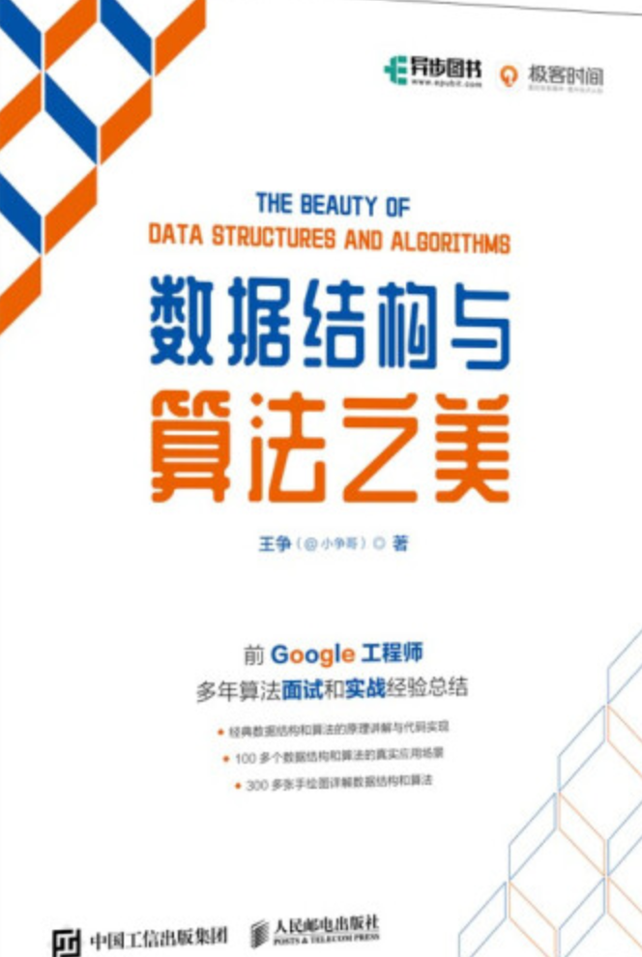
课程介绍
教材：《数据结构(C语言版)》，严蔚敏， 清华大学出版社
参考教材：
《数据结构题集》，严蔚敏等，清华大学出版社
《数据结构(C++语言版)》，邓俊辉，清华大学出版社
《数据结构与算法之美》，王争著，人民邮电出版社

Slide 4
考核方式
课后作业：10％
上机实验：20%
期中成绩：10％，暂定2021.11.20(周六）,树及之前
期末考试：60％

